Slide 1
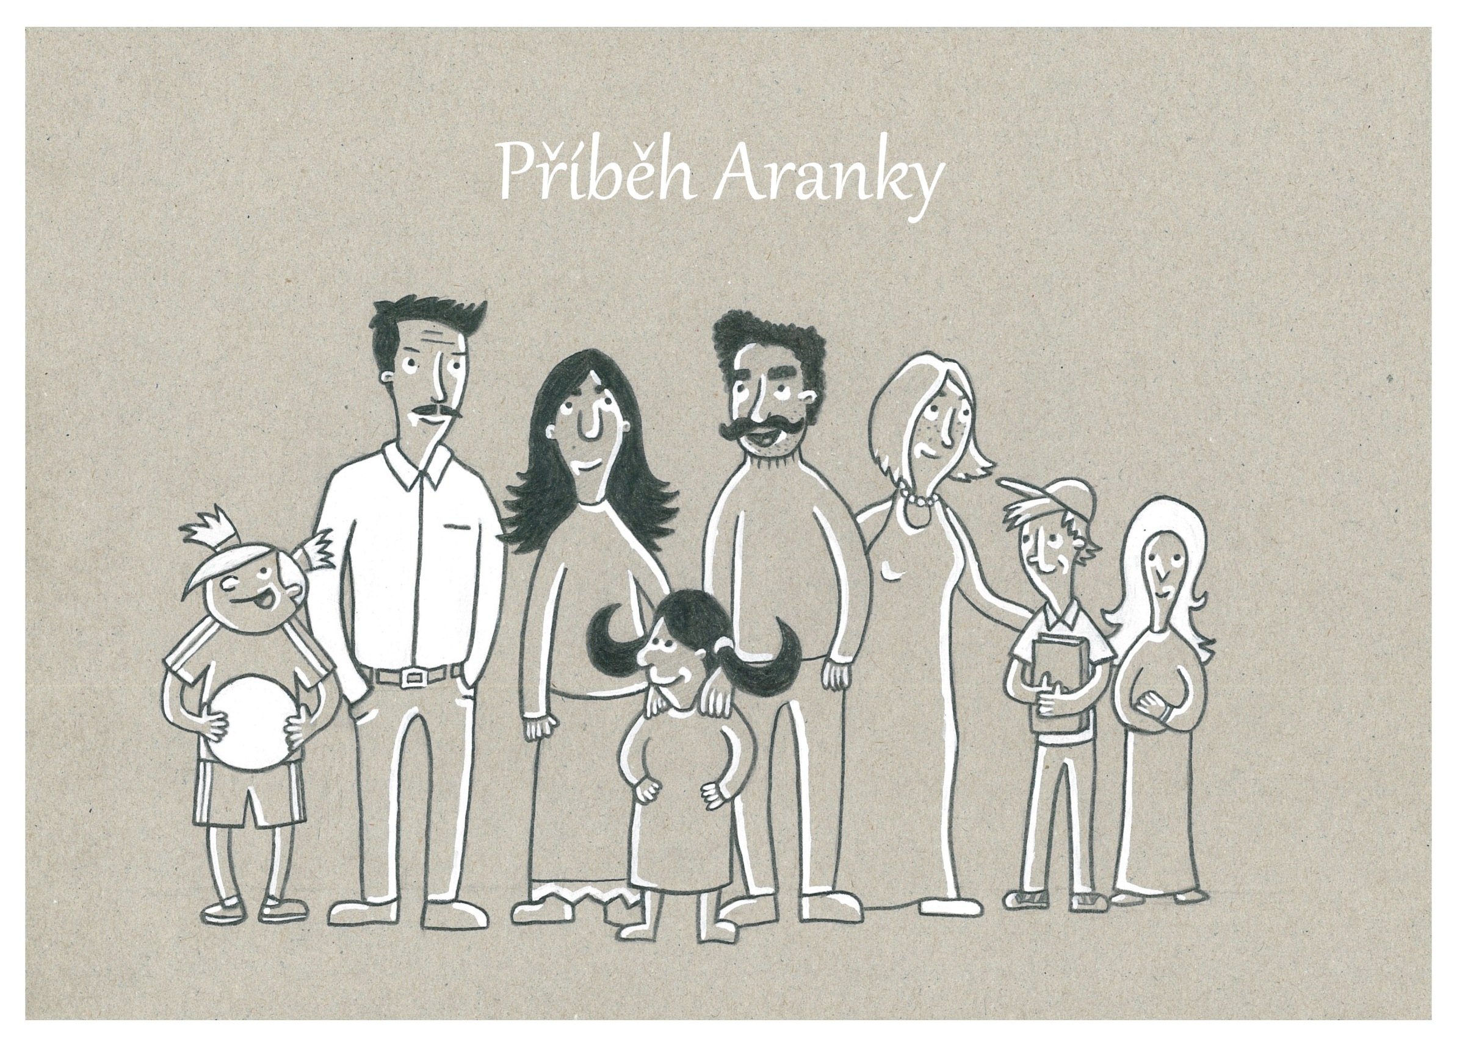

Slide 2
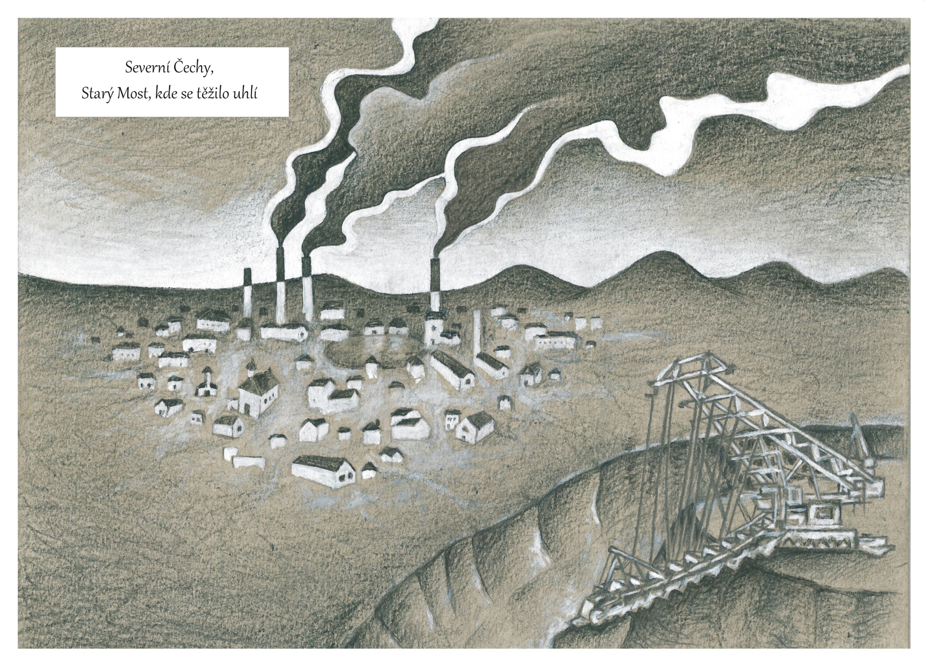

Slide 3
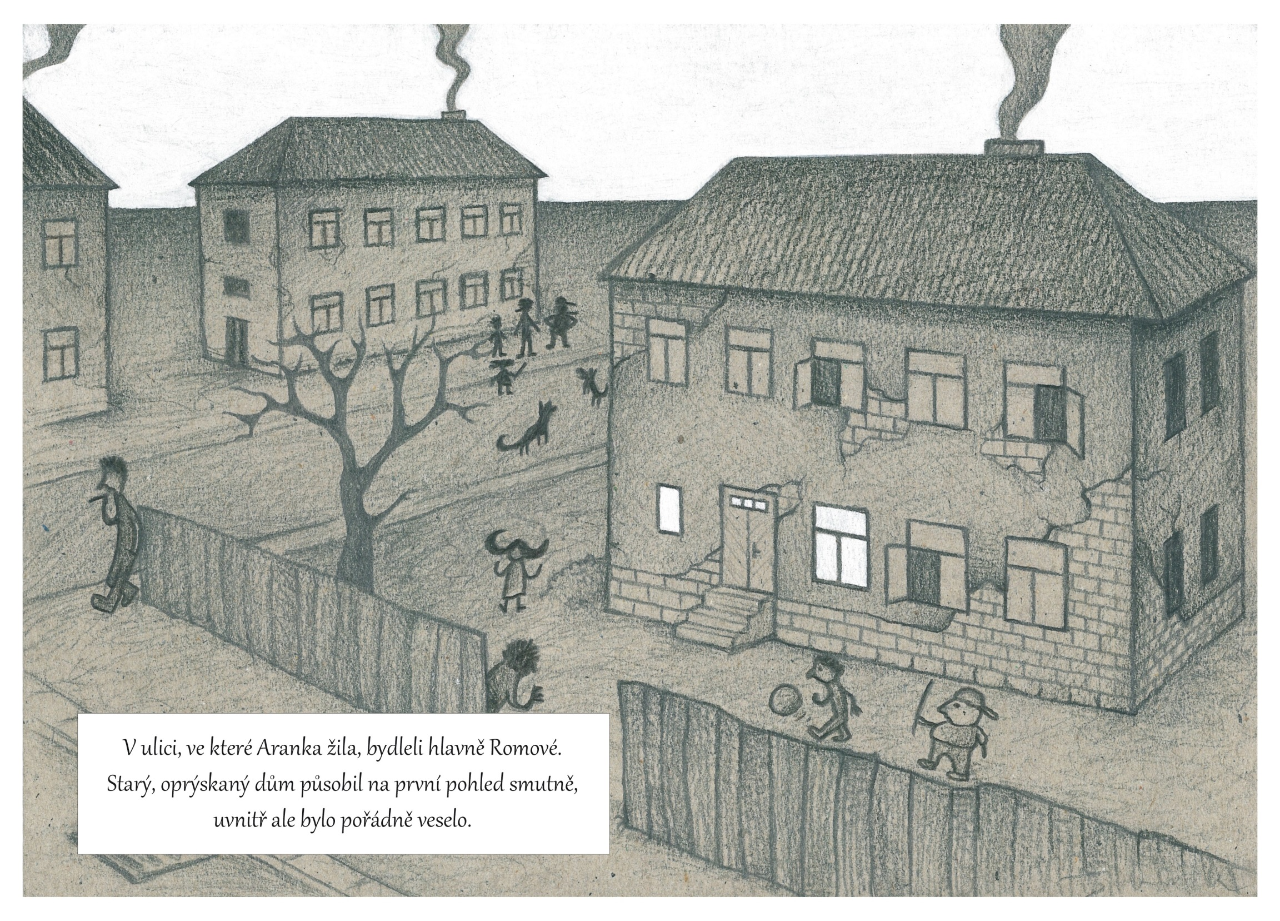

Slide 4
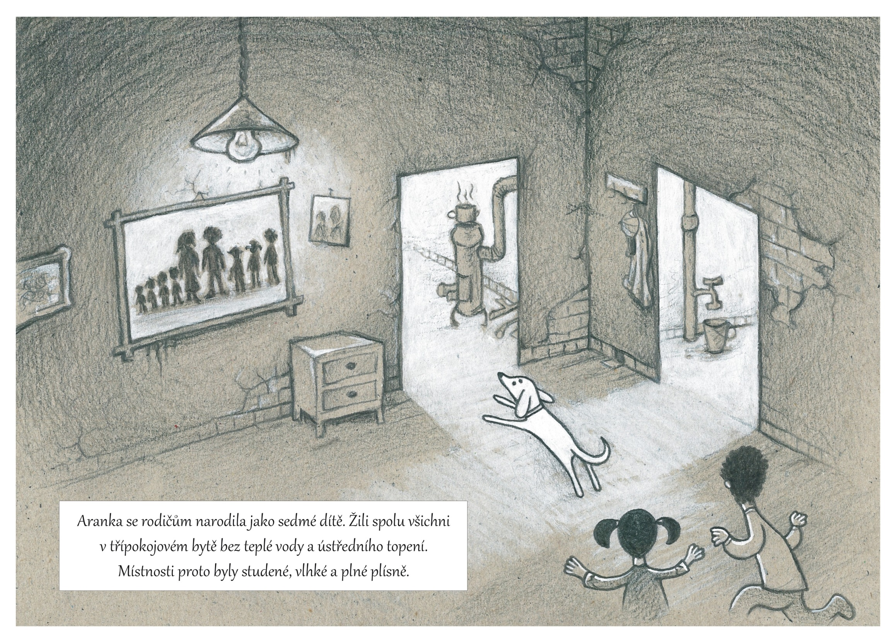

Slide 5
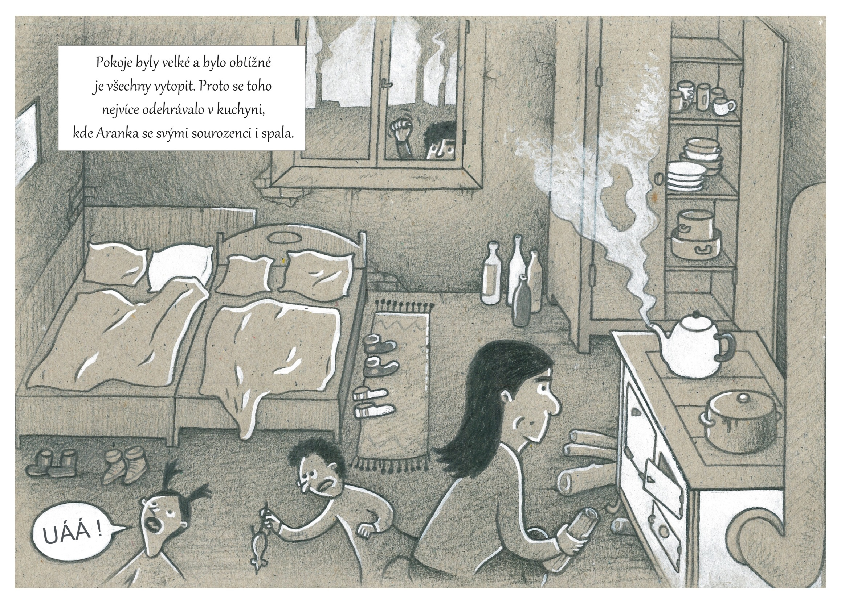

Slide 6
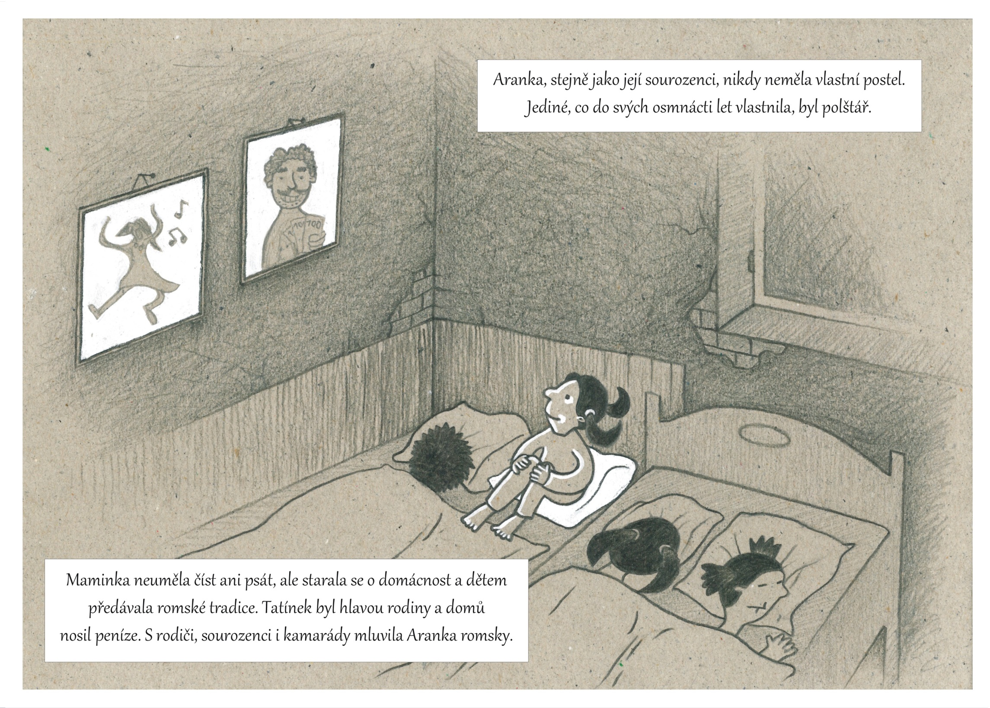

Slide 7
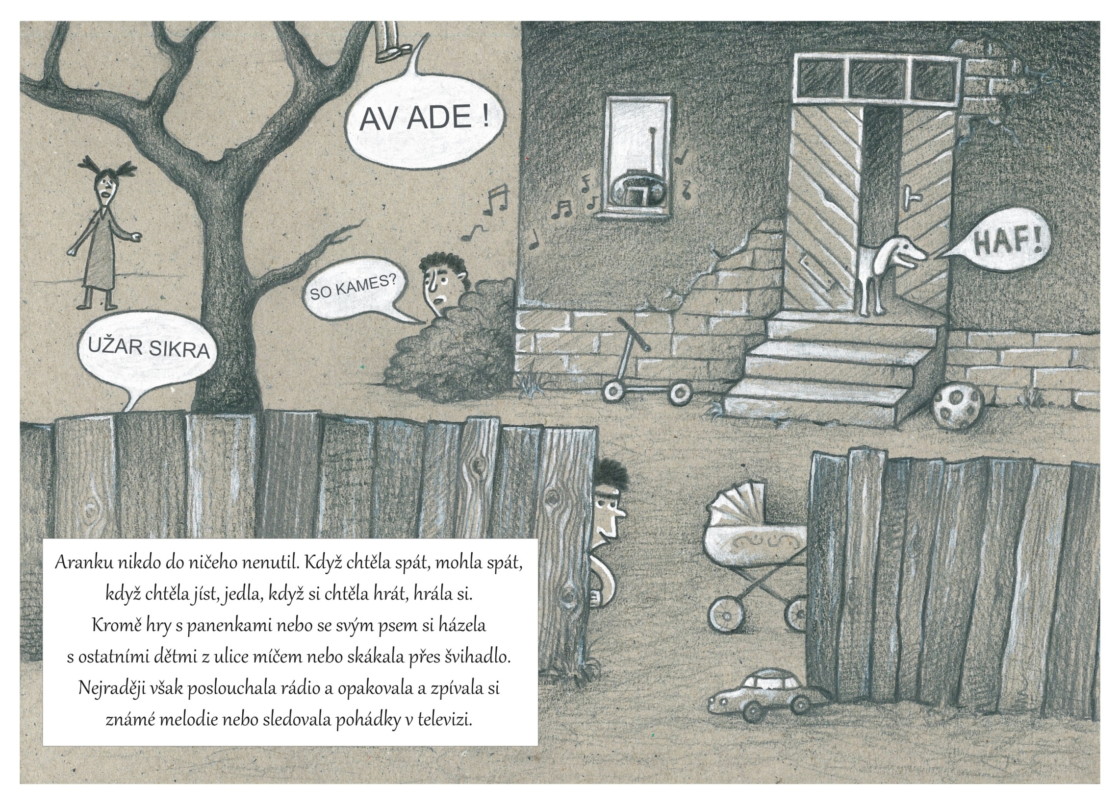

Slide 8
Jakým způsobem se bude život Aranky vyvíjet. Má šanci v životě uspět?
Jak na vás působí prostředí, ve kterém Aranka bydlela?
Jak se asi Aranka v tomto prostředí cítila?
Co by Arance v této fázi života pomohlo, aby v životě uspěla?

Slide 9
Arančina cesta – Arančin drom
Které osoby jsou pro Aranku zásadní z hlediska vzdělávání a socializace?
Jak se projevila absence docházky do MŠ při zápisu do ZŠ?
Nastoupí do ZŠ nebo ZVŠ?

Slide 10
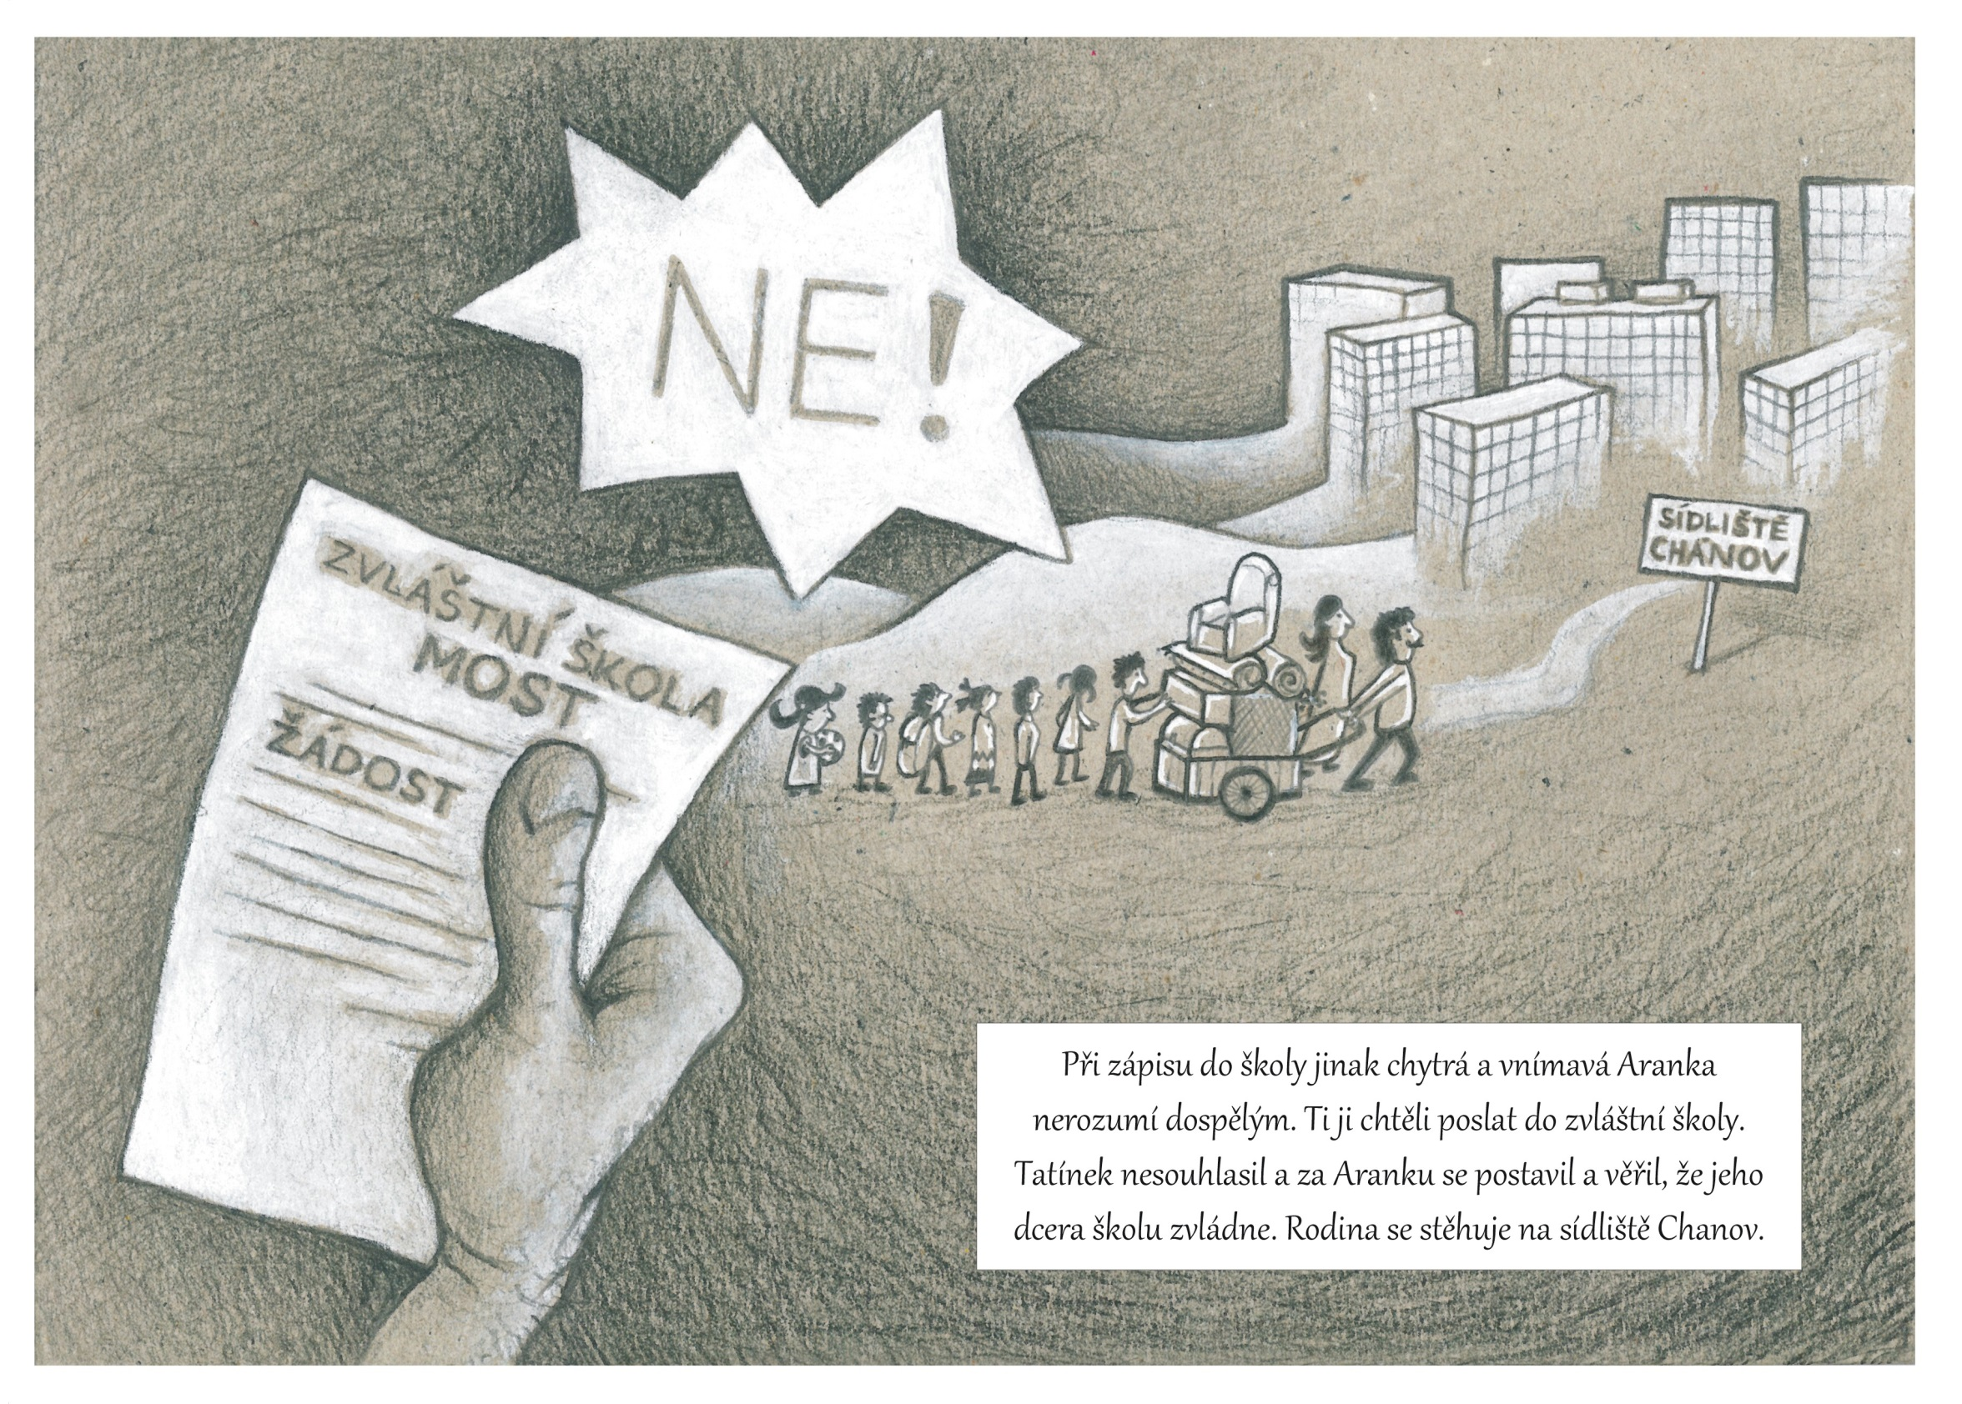

Slide 11
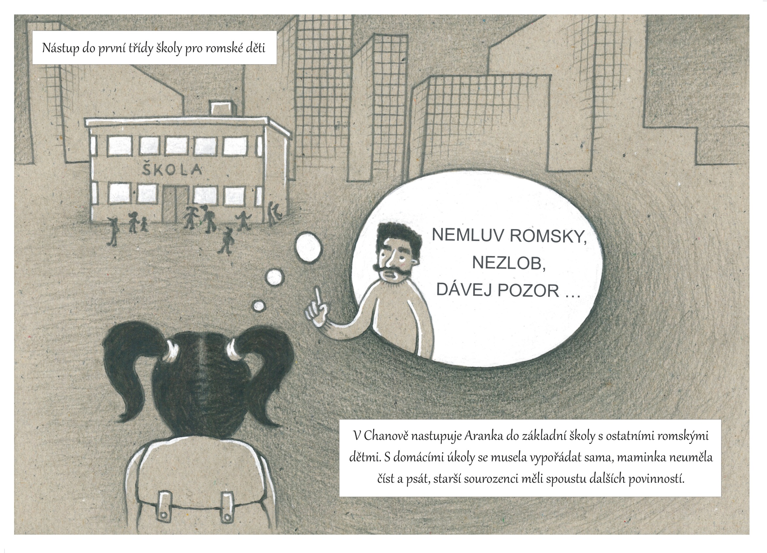

Slide 12
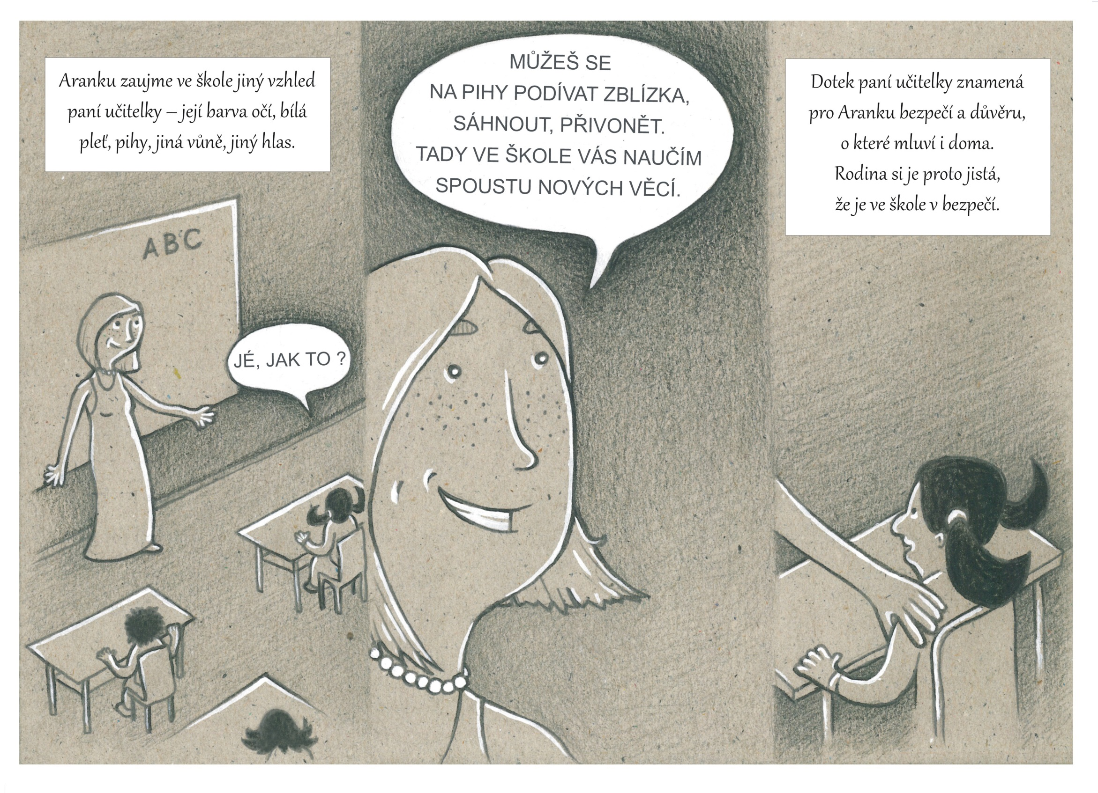

Slide 13
Arančina cesta – Arančin drom
Co bylo pro Aranku v tomto období nejdůležitější?
S jakými autoritami se Aranka setkává?
Co Aranka očekává od světa “bílých”?

Slide 14
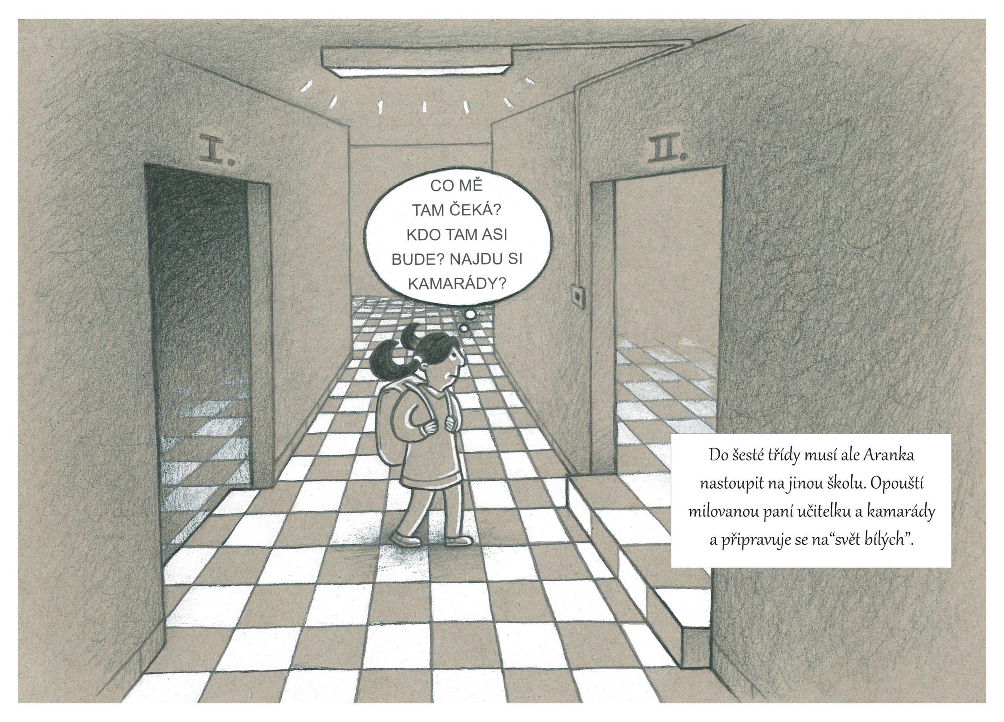

Slide 15
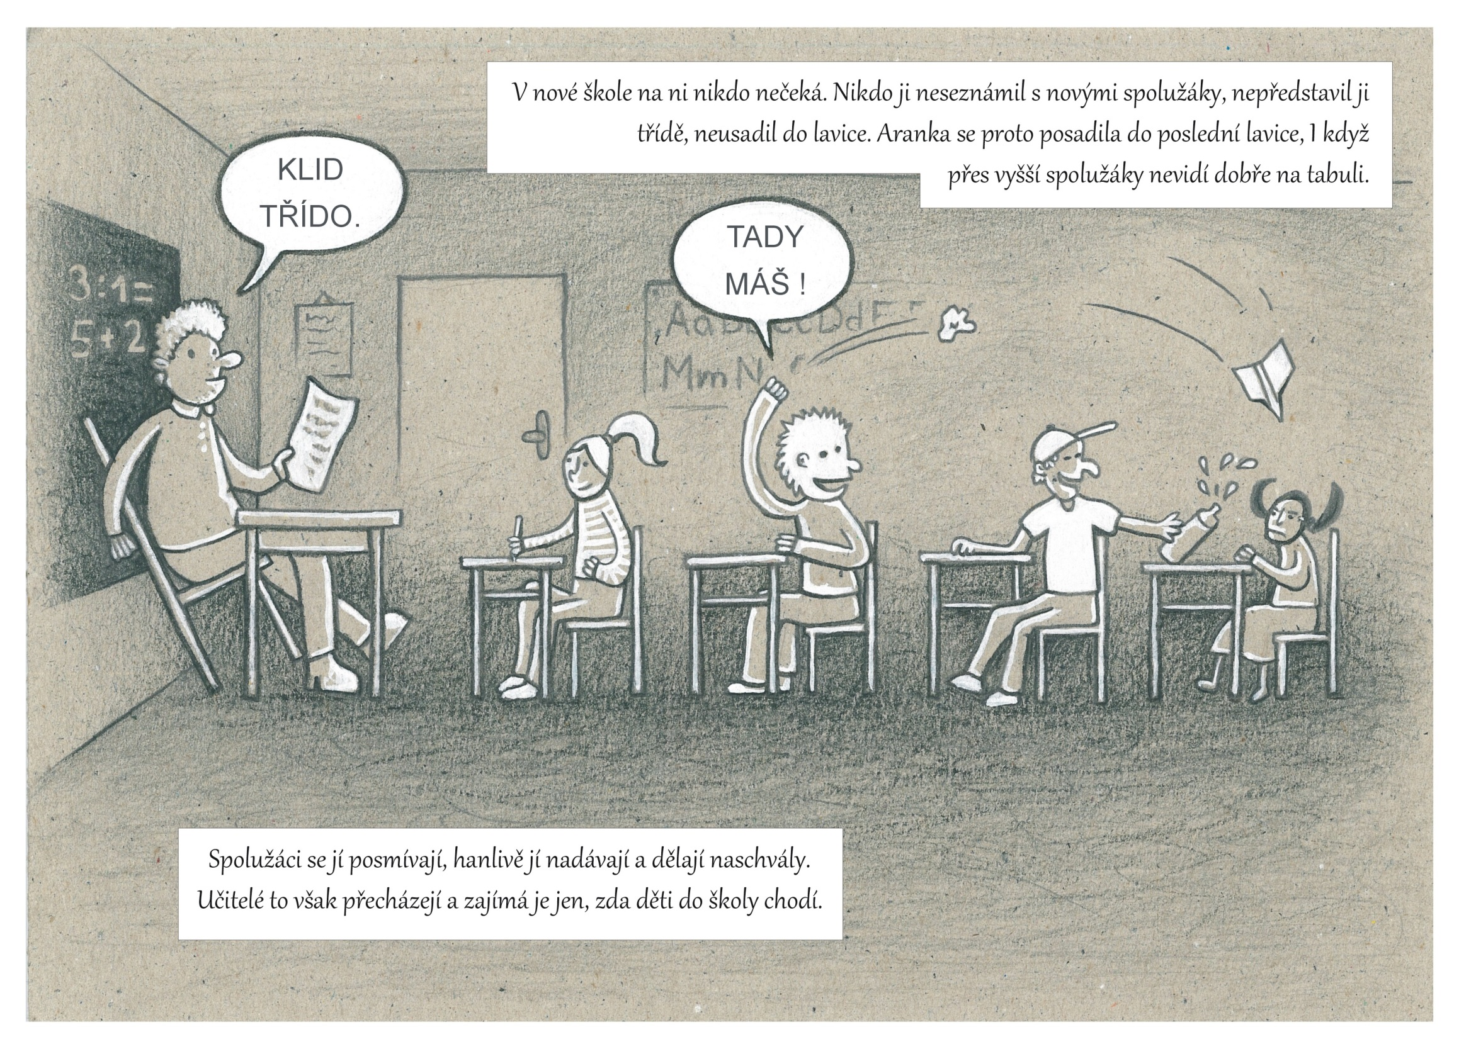

Slide 16
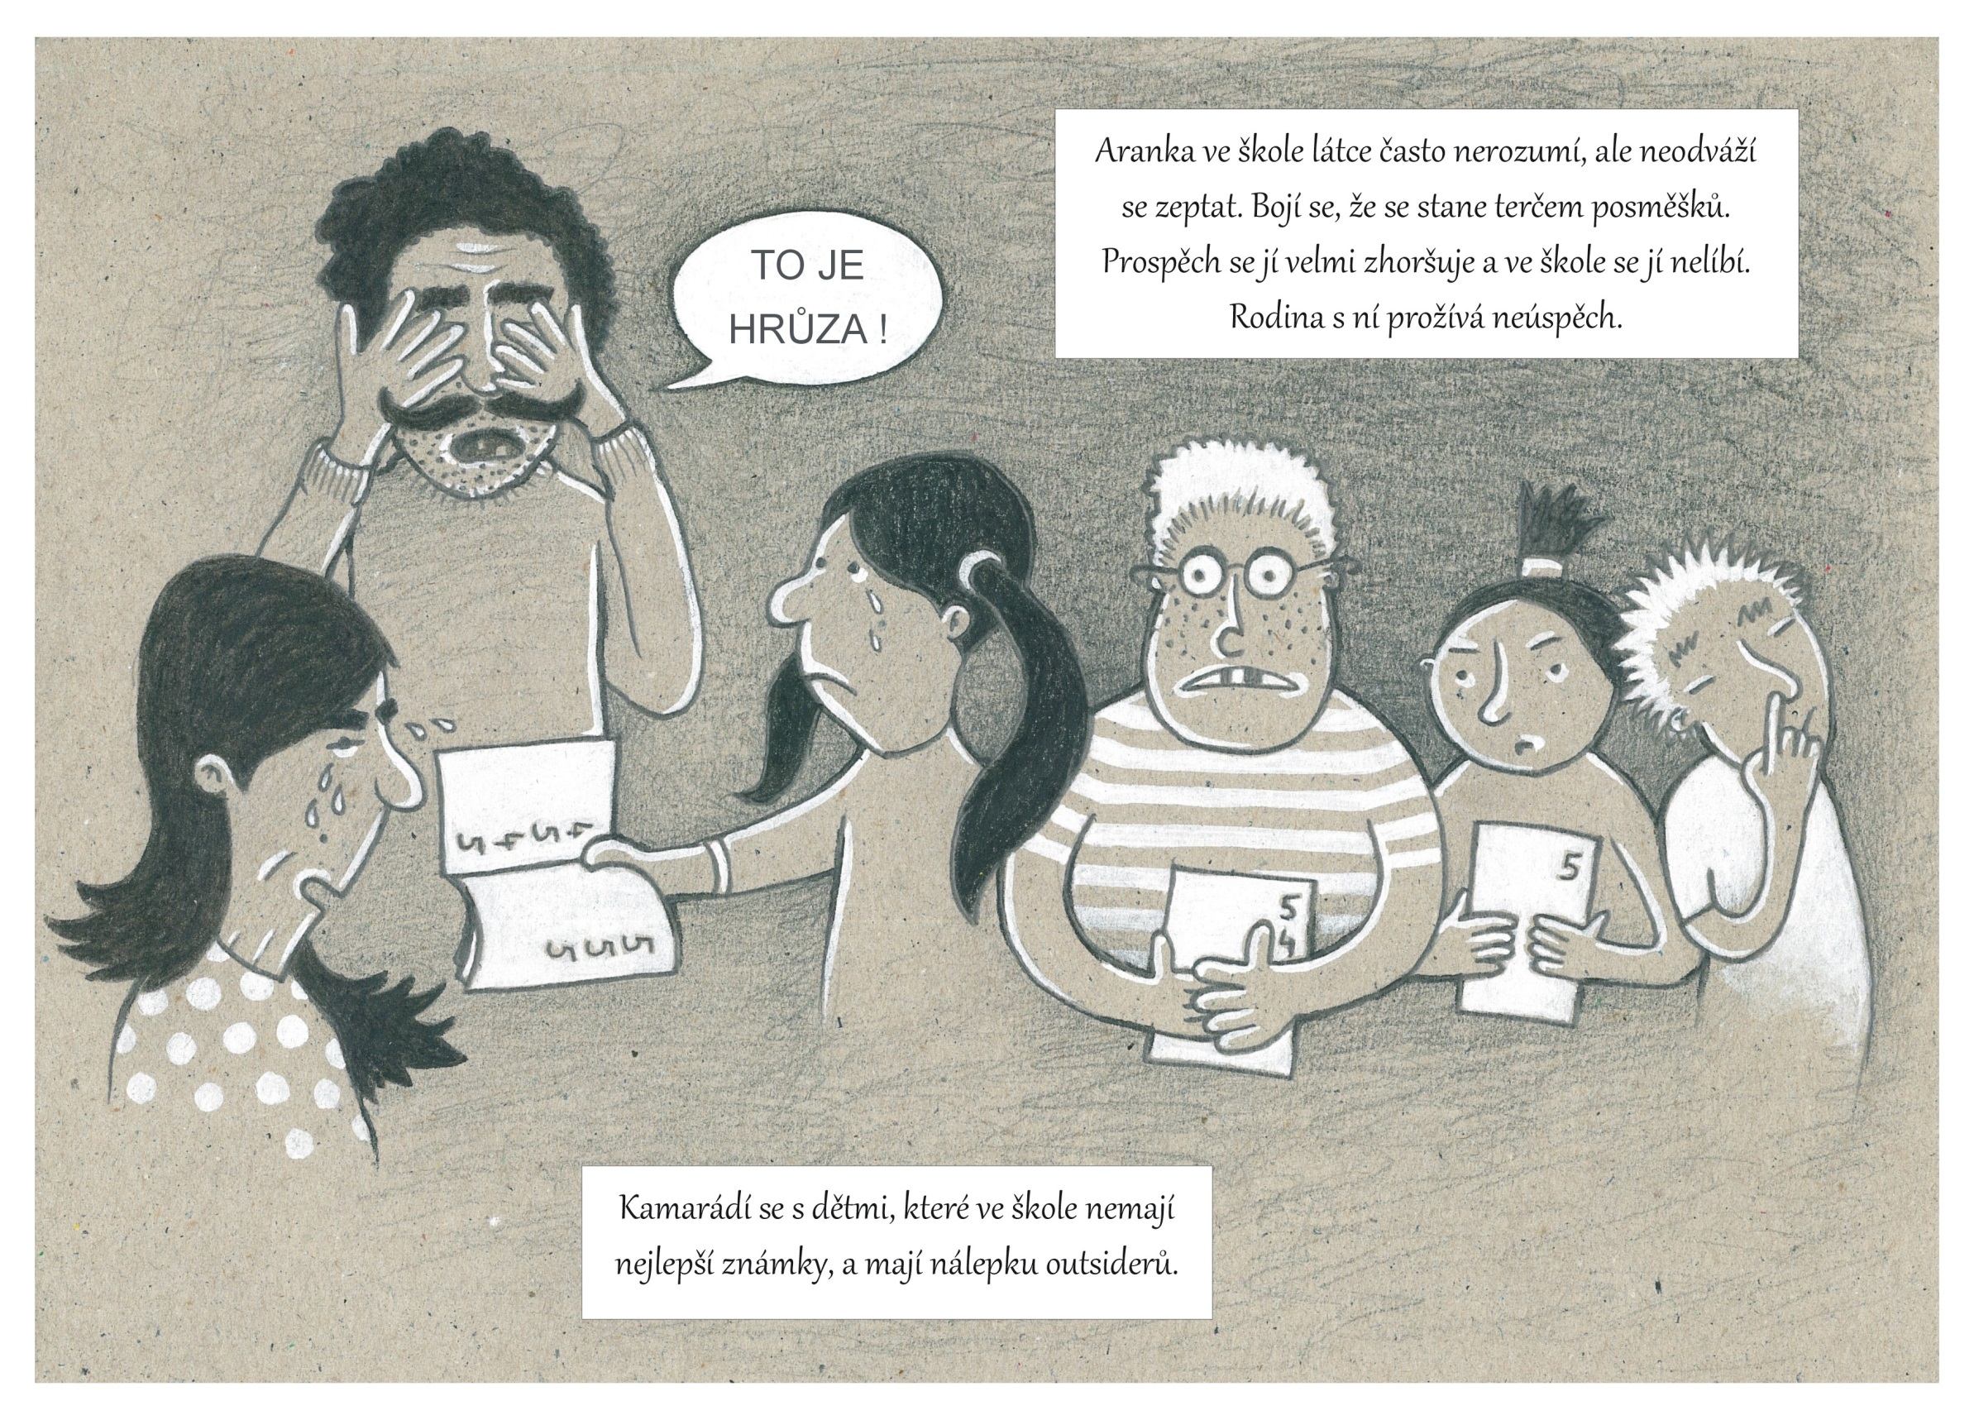

Slide 17
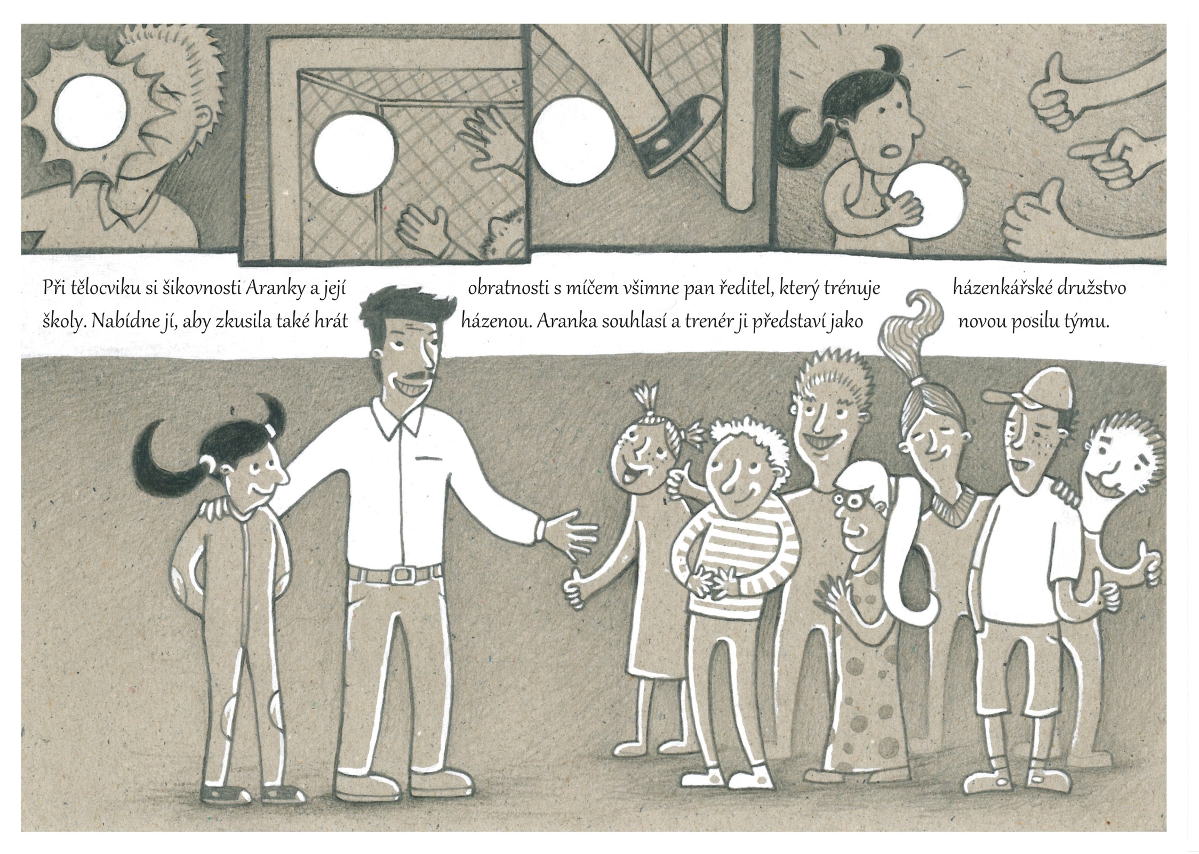

Slide 18
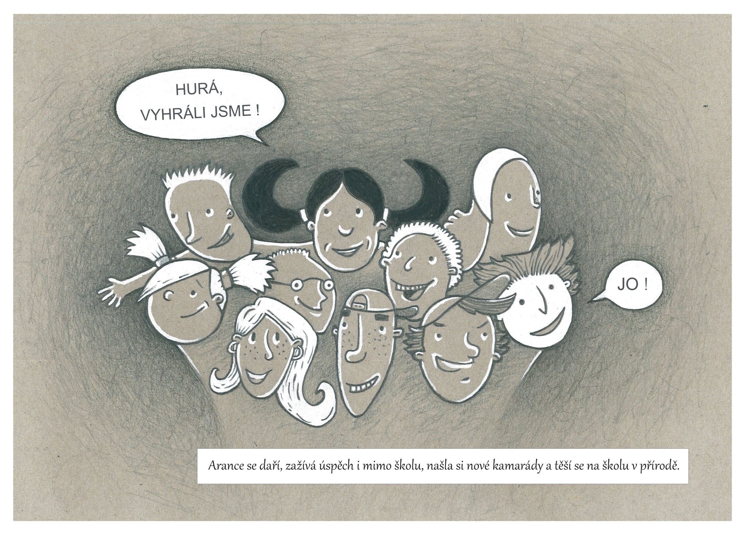

Slide 19
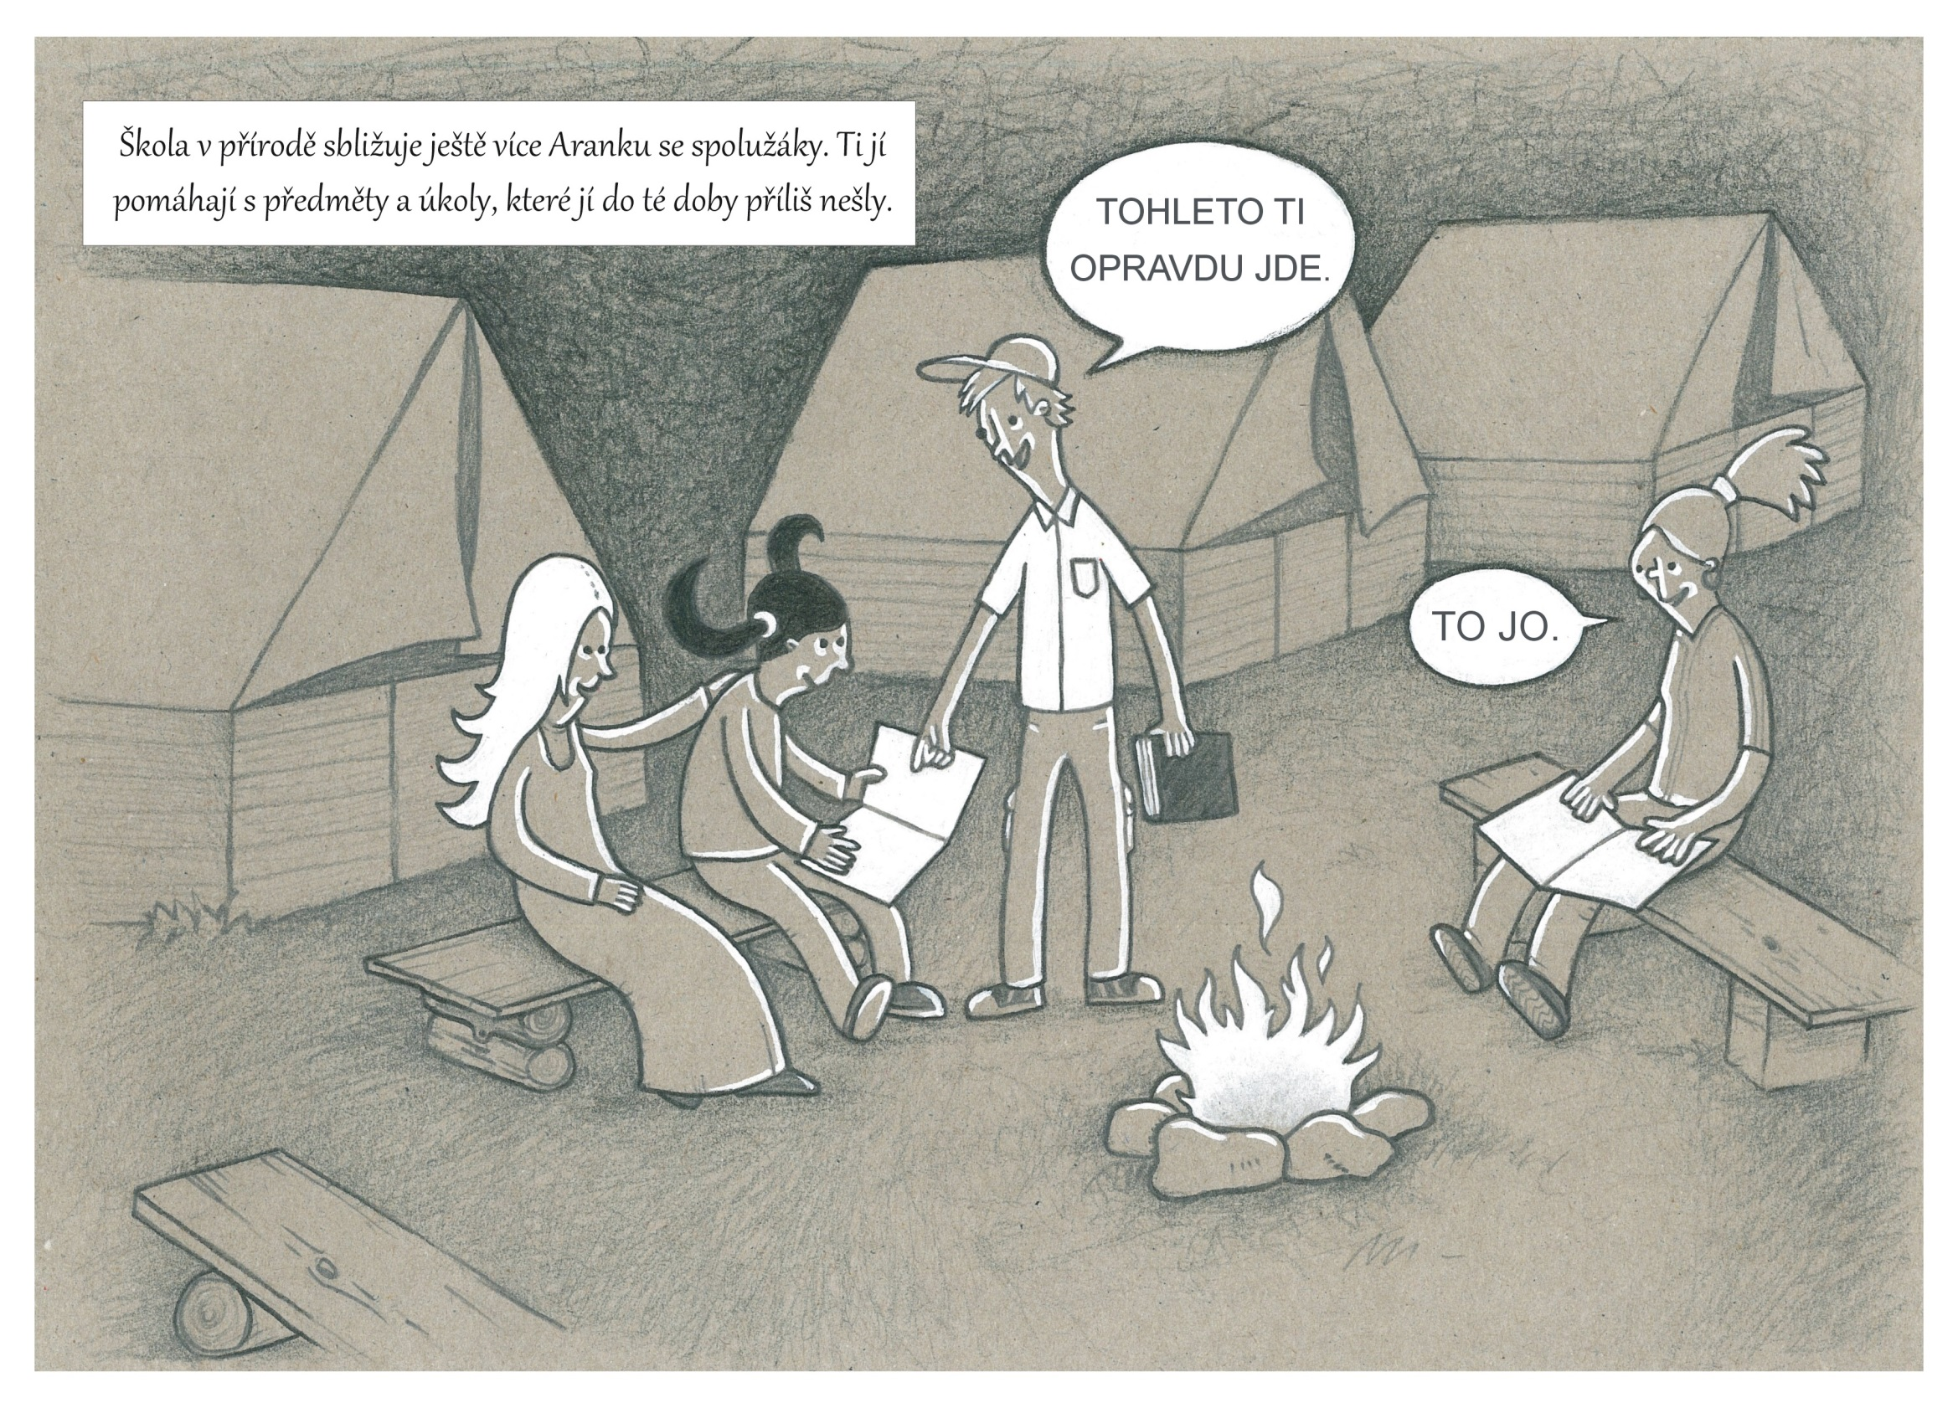

Slide 20
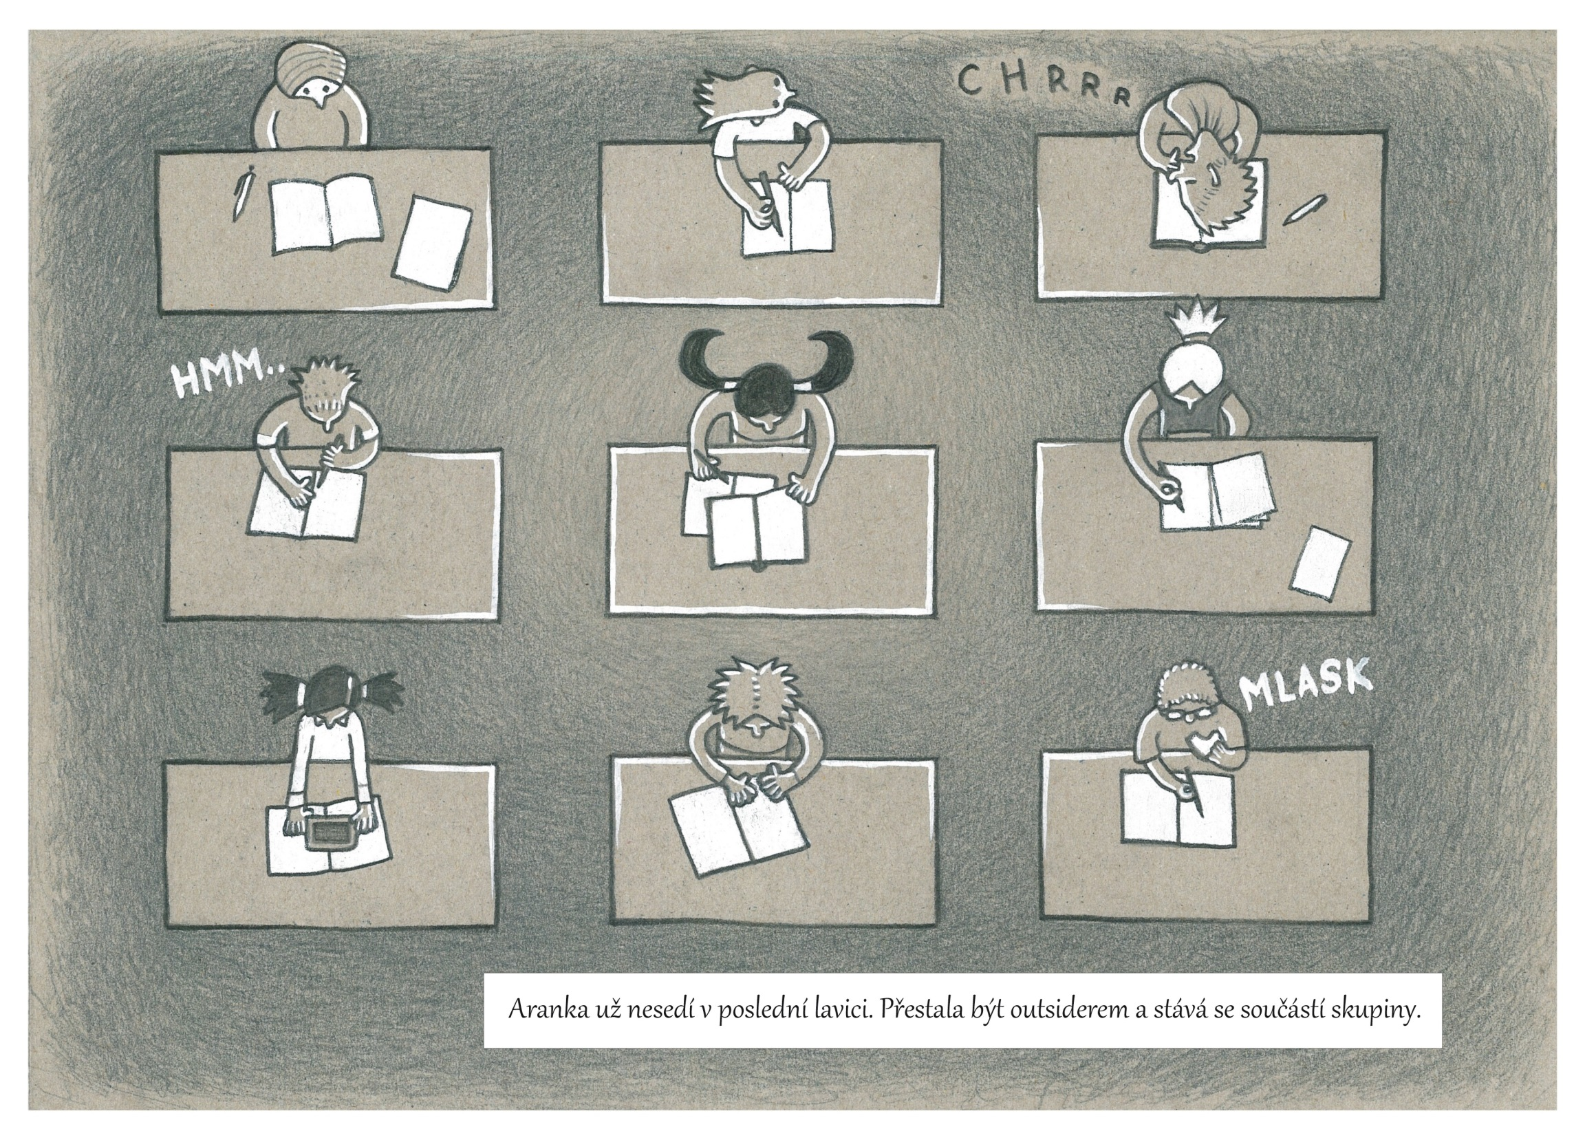

Slide 21
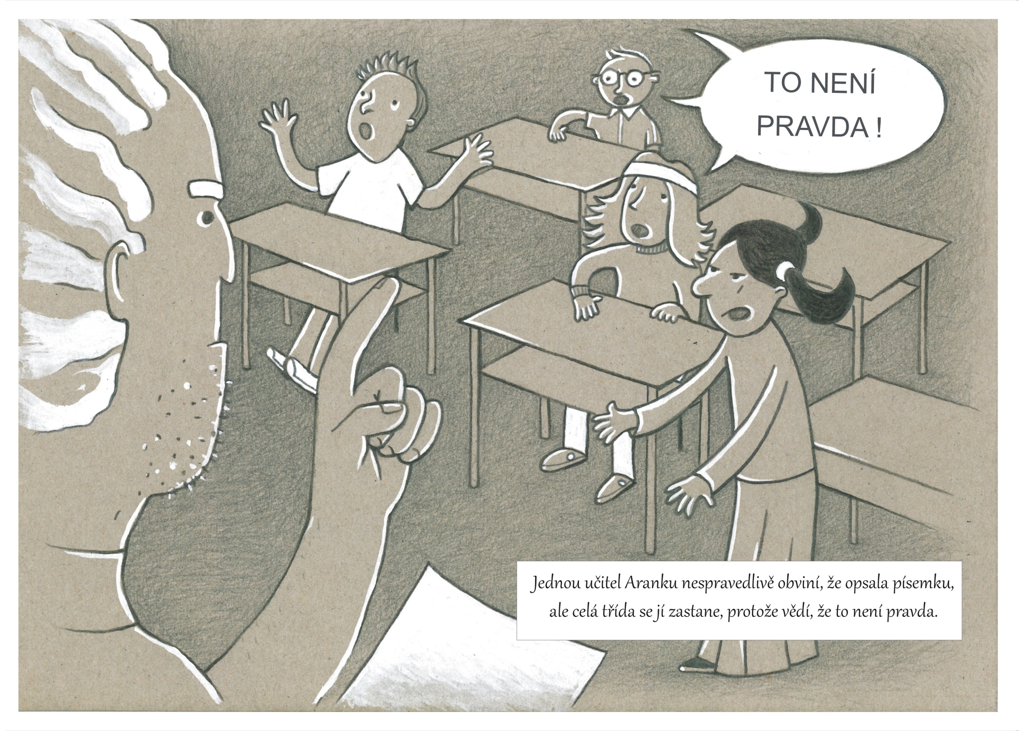

Slide 22
Arančina cesta – Arančin drom
Co Aranka ve škole nejvíce potřebovala?
Kdo nyní ovlivňuje Arančin život? Jakou roli hraje rodina?
Nastoupila Aranka na učení, nebo maturitní obor?

Slide 23
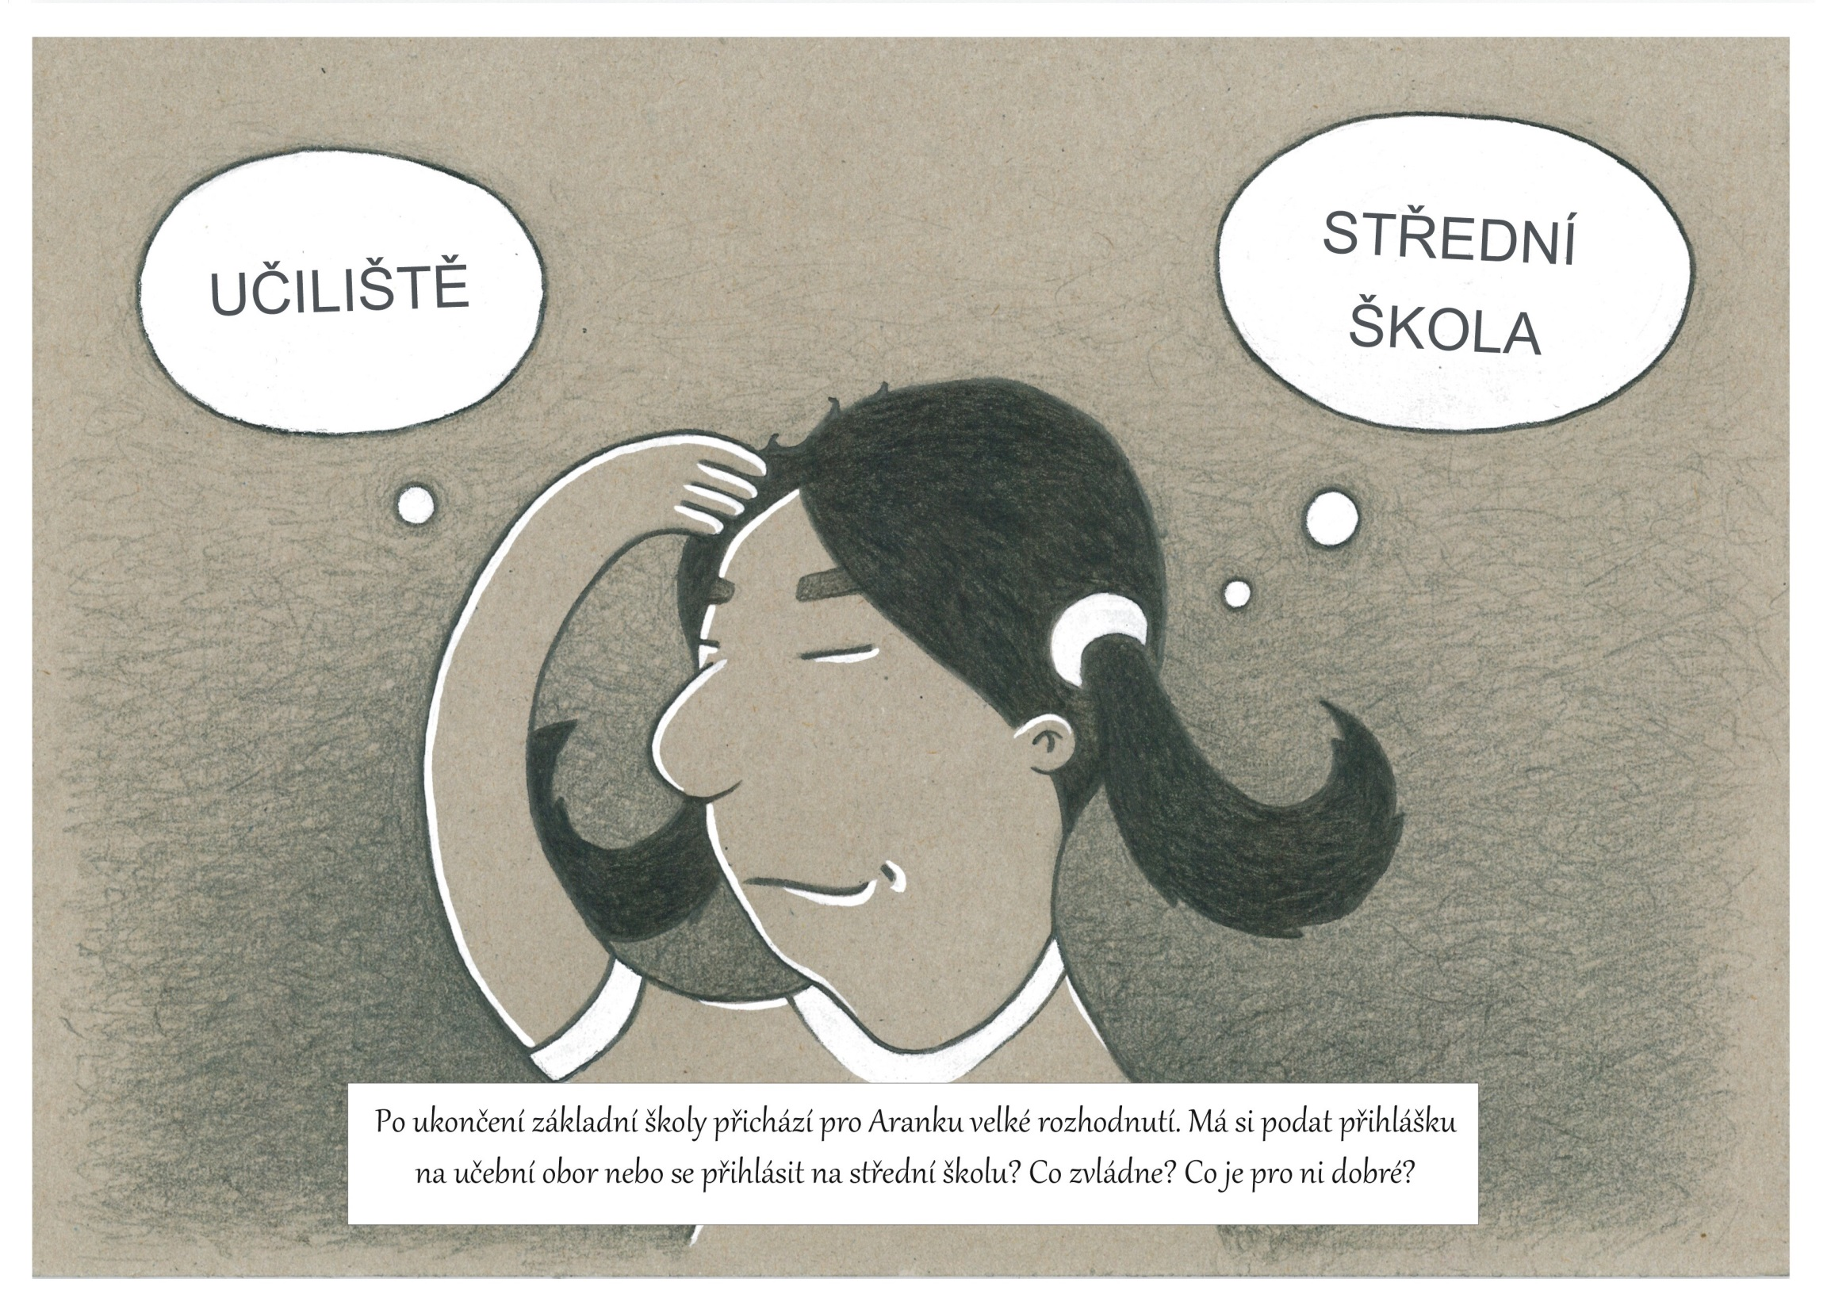

Slide 24
